Slide 1


TOÁN 3

Slide 2
BÀI 6
BẢNG NHÂN 4, BẢNG CHIA 4
Tiết 2

Slide 3

Bảng chia 4

Slide 4

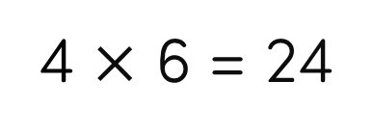
Bảng chia 4
a)
Một ô vuông có 4 chấm tròn, 6 ô vuông như thế có tất cả mấy chấm tròn?
4 $×$ 6 = 24

Slide 5
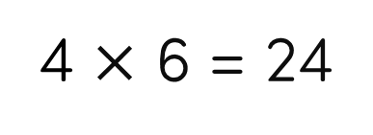
Bảng chia 4
a)
Chia đều 24 chấm tròn vào các ô vuông, mỗi ô vuông có 4 chấm tròn. Hỏi sau khi chia hết các chấm tròn, em được bao nhiêu ô vuông?
6
24 : 4 = ?
4 $×$ 6 = 24

Slide 6

Bảng chia 4
a)
4 $×$ 6 = 24
6
24 : 4 = ?

Slide 7

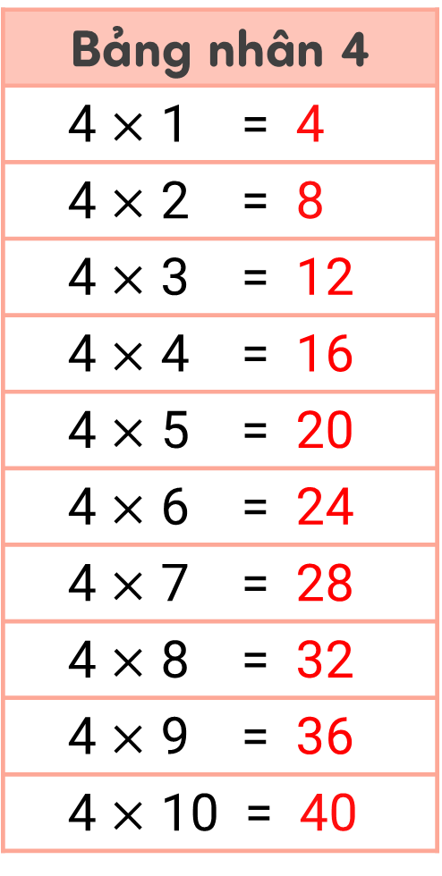
b) Từ bảng nhân 4, hoàn thành bảng chia 4.
Bảng nhân 4
4 $×$ 1 = 4
4 $×$ 2 = 8
4 $×$ 3 = 12
4 $×$ 4 = 16
4 $×$ 5 = 20
4 $×$ 6 = 24
4 $×$ 7 = 28
4 $×$ 8 = 32
4 $×$ 9 = 36
4 $×$ 10 = 40
Bảng chia 4
4 : 4 = 1
8 : 4 = 2
12 : 4 = 3
16 : 4 = 4
20 : 4 = 5
24 : 4 = 6
28 : 4 = 7
32 : 4 = 8
36 : 4 = 9
40 : 4 = 10

Slide 8




Bảng chia 4
4 : 4 = 1
8 : 4 = 2
học thuộc lòng bảng chia 4
12 : 4 = 3
16 : 4 = 4
20 : 4 = 5
24 : 4 = 6
28 : 4 = 7
32 : 4 = 8
36 : 4 = 9
40 : 4 = 10

Slide 9
Bảng chia 4
4 : 4 = 1
8 : 4 = 2
học thuộc lòng bảng chia 4
12 : 4 = 3
16 : 4 = 4
20 : 4 = 5
24 : 4 = 6
28 : 4 = 7
32 : 4 = 8
36 : 4 = 9
40 : 4 = 10

Slide 10


Slide 11
1
Số
?
: | 28 | 12 | 36 | 24 | 32 | 20
Số chia | 4 | 4 | 4 | 4 | 4 | 4
 | 7 | ? | ? | ? | ? | ?
3
9
6
8
5

Slide 12
2
Toa tàu nào ghi phép tính có kết quả lớn nhất?
A
B
C
D
8 : 4
16 : 4
40 : 4
24 : 4
2
4
10
6
Toa tàu C ghi phép tính có kết quả lớn nhất.

Slide 13


Slide 14
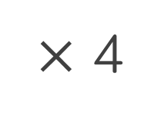
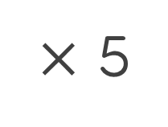
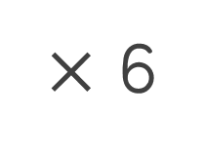
1
Số
?
$×$ 5
: 4
a)
4
20
?
20
?
5
$×$ 4
: 4
b)
4
16
?
16
?
4
$×$ 6
: 4
c)
4
24
?
24
?
6

Slide 15
2
Có 24 chiếc bánh chia vào các hộp, mỗi hộp 4 chiếc bánh. Hỏi được bao nhiêu hộp bánh như vậy?
Tóm tắt
4 chiếc bánh:
1 hộp
24 chiếc bánh:
... hộp?
Bài giải
Số hộp bánh có là:
24
:
4
=
6
(hộp)
?
?
?
?
Đáp số: 6 hộp bánh

